Slide 1
Machine Failure prediction
Machine Learning Project
Chiesa Nicola – S4825218

Slide 2
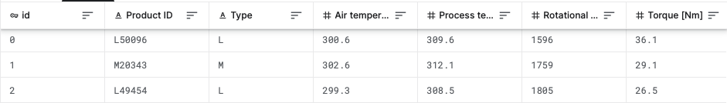
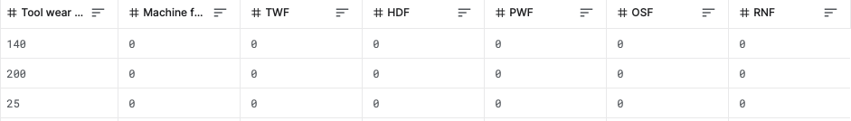
The dataset
The problem consist in a Machine Failure Predictor Model.
This dataset was generated from a deep learning model trained on the Machine Failure Predictions dataset, so this is a synthetic dataset.
The dataset i used, both the synthetic one and the real one, have this structure.
https://www.kaggle.com/competitions/playground-series-s3e17/overview

Slide 3
Attributes
Features:
Product ID: alphanumeric code representing the particulare device
Type: char L, M, or H for low, medium and high as product quality variants.
Air temperature [K]: float representing the temperature of the air
Process temperature [K]: float representing the temperature inside the process
Rotational speed [rpm]: int, the rotational spees of the device
Torque [Nm]: float, the torque of the device
Tool wear [min]: int, time in which the device has been used
Machine failure: int, one if the machine has failed in this particular datapoint for any of the following failure modes

Slide 4
Attributes
Failure Mode (int) :
Heat dissipation failure (HDF): heat dissipation causes a process failure, if the difference between air and process temperature is below 8.6 K and the rotational speed is below 1380 rpm.
Power failure (PWF): the product of torque and rotational speed (in rad/s) equals the power required for the process. If this power is below 3500 W or above 9000 W, the process fails.
Overstrain failure (OSF): if the product of tool wear and torque exceeds 11,000 minNm for the L product variant (12,000 M, 13,000 H), the process fails due to overstrain.
Random failures (RNF): each process has a chance of 0,1 % to fail regardless of its process parameters.
Tool wear failure (TWF): the tool will be replaced at a randomly selected tool wear time between 200 ~ 240 mins.

Slide 5

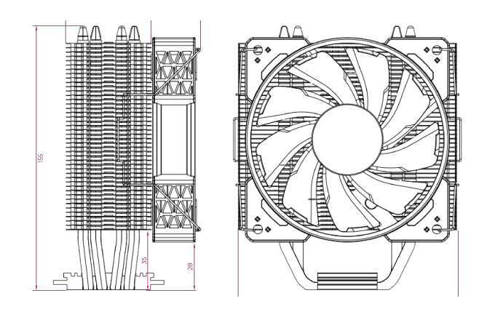
OUR goal
Given an instance detect if there is a fault

Slide 6
process
01.
02.
03.
iMporting dataset and libraries
Cleaning and Encoding
Decision tree – Random forest - Gradient boosting
04.
05.
06.
Conclusions and possible developments
Looking at the data
Balancing the data

Slide 7
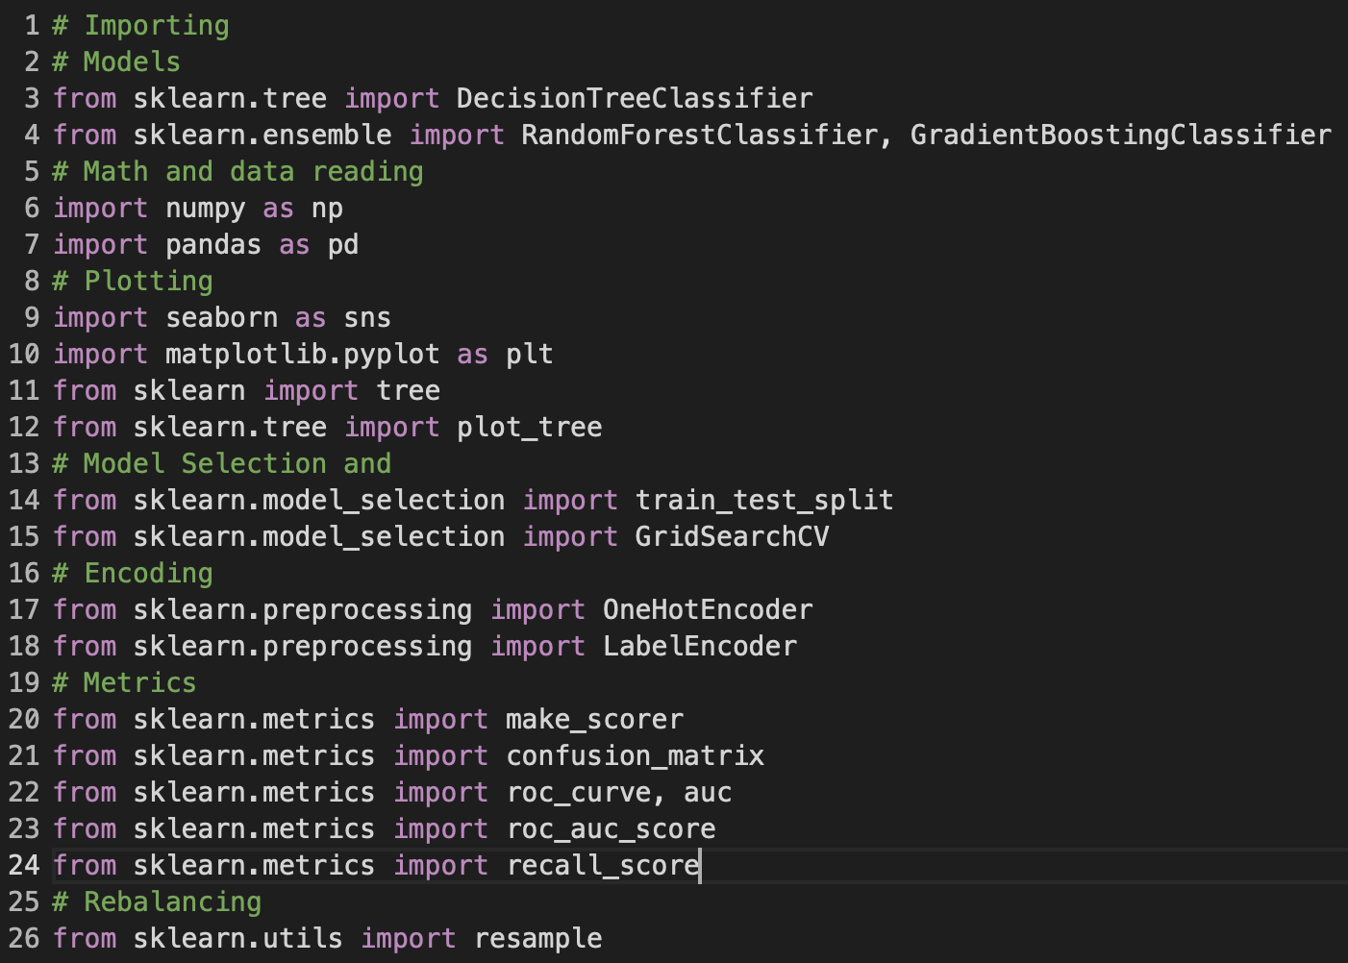
1 importing and reading data
Just importing all the needed pakages
Reading both the original and the synthetic datasets

Slide 8
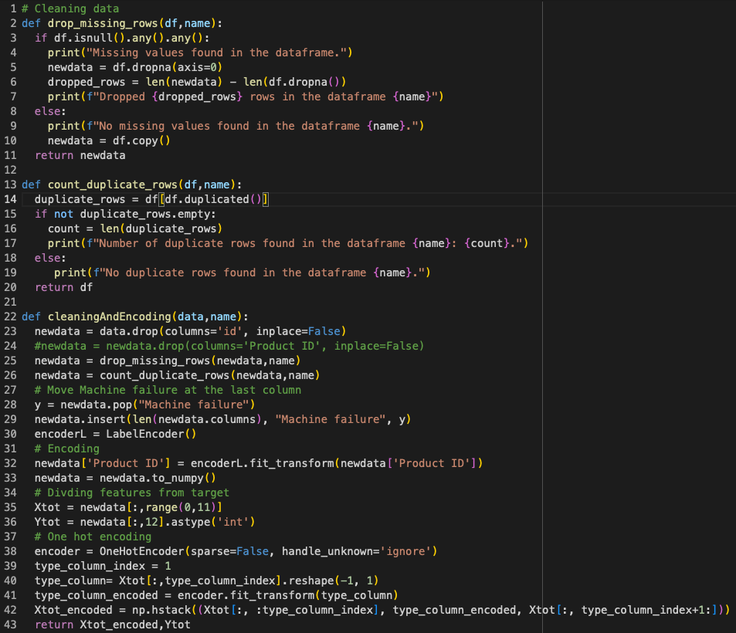
2 cleaning and encoding
Defined count_duplicate_rows and drop_missing_rows
Cleaned the train from missing rows(0)
Encoding ProductID and type, in two different way
Trash away Id column
Put the target at the end

Slide 9
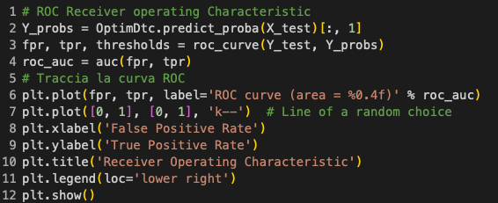
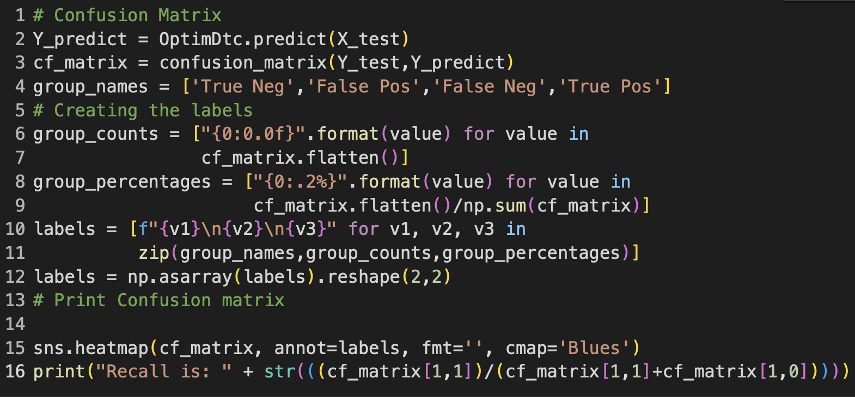

Accuracy (code)
Accuracy Metrics:
Roc_auc a plot that relates the sensitivity (Tp/(Tp+Fn) and specificity (Tn/(Tn+Fp)) of a test as the cut-off value varies.
Maximize AUC.
Recall -> mazimize Tp/(Tp + Fn)
Notes:
Cut off parte da 1.1 ( giusto per partire da 0) e arriva a 0 (DECRESCE), quindi con 0 true positiverate massimo ma anche false positive rate massimo
To calculate the predicted probabilities, the Decision Tree uses the proportion of training examples from a particular class that reach a leaf node. For example, if a leaf node has 10 positive class training examples and 5 negative class training examples, the Decision Tree estimates the probability of belonging to the positive class as 10 / (10 + 5) = 0.67 and the probability of belonging to the negative class as 5 / (10 + 5) = 0.33. When using OptimDtc.predict_proba(X_test), the Decision Tree returns the predicted probabilities calculated based on the distribution of class labels in the leaf nodes for each sample in X_test.
Threshold corrispondente a un recall del 79%: 0.4444444444444444 The actual recall is: 0.7938461538461539 FPR corrispondente a un recall del 75%: 0.0017874875868917578 questo vuol dire che con un threshold dello 0.444444444 riconoscerò il 79.384% dei true positive e riconoscerò come true il 0.00178 dei veri negativi ?

Slide 10
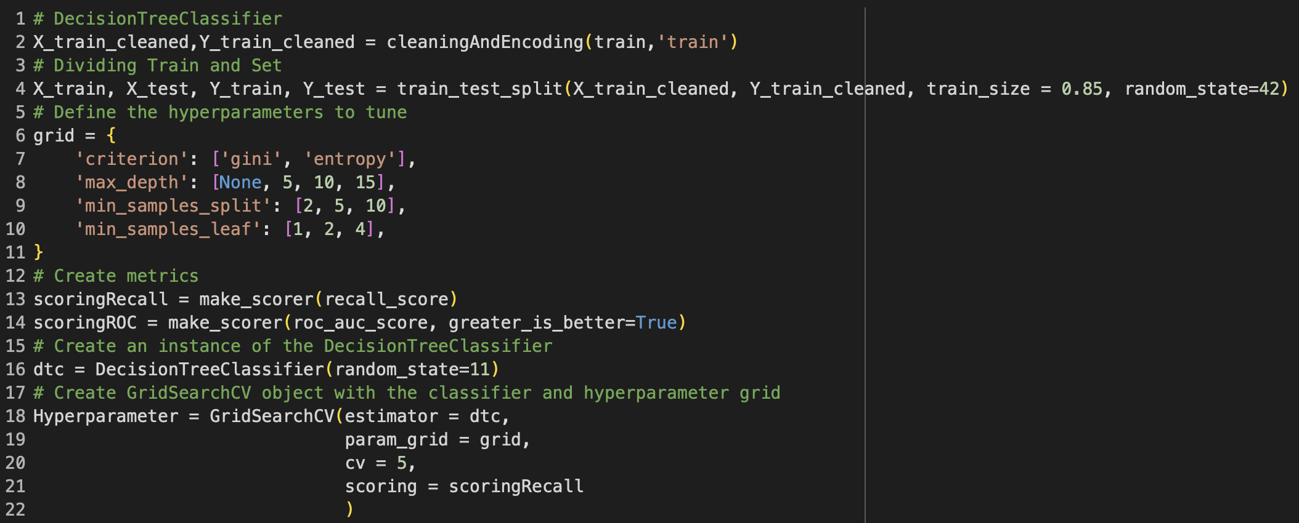
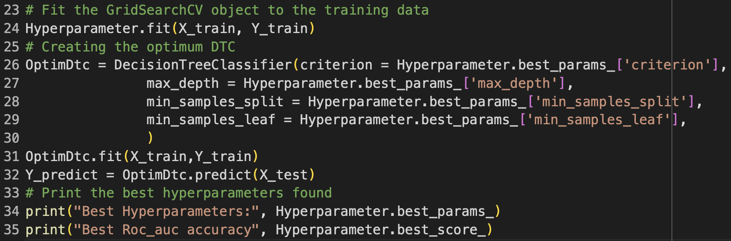
3.1 Decision TRee
RECALL:
Best hyperparameters :
Criterion : entropy
max_depth : None
min_samples_leaf : 1
min_samples_split : 2
Best Score : 0.7734
AUC:
Best hyperparameters :
Criterion : gini
max_depth : None
min_samples_leaf : 4
min_samples_split : 10
Best Score : 0.8857
Notes:
min_samples_split : The minimum number of samples required to split an internal node
min_samples_leaf : La definizione "min_samples_leaf" indica il numero minimo di campioni richiesti affinché un nodo sia considerato una foglia (leaf node). Durante la creazione di un albero di decisione, quando si effettua uno split su un nodo, il punto di divisione sarà preso in considerazione solo se entrambi i rami risultanti dallo split contengono almeno il numero specificato di campioni.
Criterion : This parameter is the function used to measure the quality of a split and it allows users to choose between ‘gini‘ or ‘entropy‘.
Gini
The gini impurity is calculated using the following formula:
𝐺𝑖𝑛𝑖𝐼𝑛𝑑𝑒𝑥=1–∑𝑗𝑝_j^2
Where 𝑝𝑗 is the probability of class j.The gini impurity measures the frequency at which any element of the dataset will be mislabelled when it is randomly labeled.The minimum value of the Gini Index is 0. This happens when the node is pure, this means that all the contained elements in the node are of one unique class.
Therefore, this node will not be split again. Thus, the optimum split is chosen by the features with less Gini Index. Moreover, it gets the maximum value when the probability of the two classes are the same.
𝐺𝑖𝑛𝑖𝑚𝑖𝑛=1–(1^2)=0
𝐺𝑖𝑛𝑖𝑚𝑎𝑥=1–(0.5^2+0.5^2)=0.5
La probabilità 𝑝𝑗 può essere calcolata dividendo il numero di campioni appartenenti alla classe j per il numero totale di campioni nel nodo o nel subset considerato.
Entropy
The entropy is calculated using the following formula:
𝐸𝑛𝑡𝑟𝑜𝑝𝑦=–∑𝑗𝑝𝑗⋅𝑙𝑜𝑔2⋅𝑝𝑗
Where, as before, 𝑝𝑗 is the probability of class j.
Entropy is a measure of information that indicates the disorder of the features with the target. Similar to the Gini Index, the optimum split is chosen by the feature with less entropy. It gets its maximum value when the probability of the two classes is the same and a node is pure when the entropy has its minimum value, which is 0:
𝐸𝑛𝑡𝑟𝑜𝑝𝑦𝑚𝑖𝑛=−1⋅𝑙𝑜𝑔2(1)=0
𝐸𝑛𝑡𝑟𝑜𝑝𝑦𝑚𝑎𝑥=–0.5⋅𝑙𝑜𝑔2(0.5)–0.5⋅𝑙𝑜𝑔2(0.5)=1
Risultati molto simili cambia solo che entrpy è più computazionalmente complesso dato che deve calcolare il logaritmo, e ottiene valori leggermente ma davvero di poco migliori
CV: Cross Validation, quanti dataset creo tramite BostStrap ( Sampling With Replacenment) per far si che l’ allenamento e il training e validation error non siano troppo dipendenti dal particolare splitting dei dati fatto

Slide 11
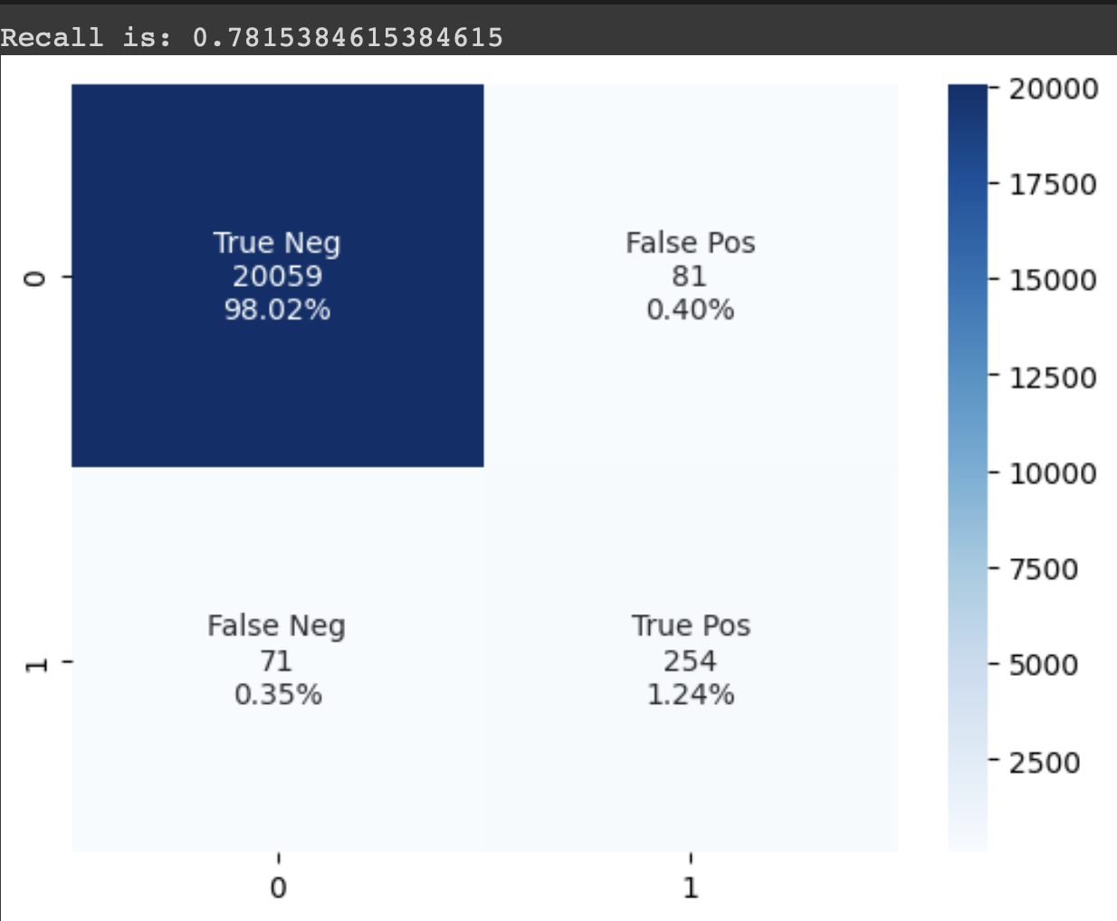
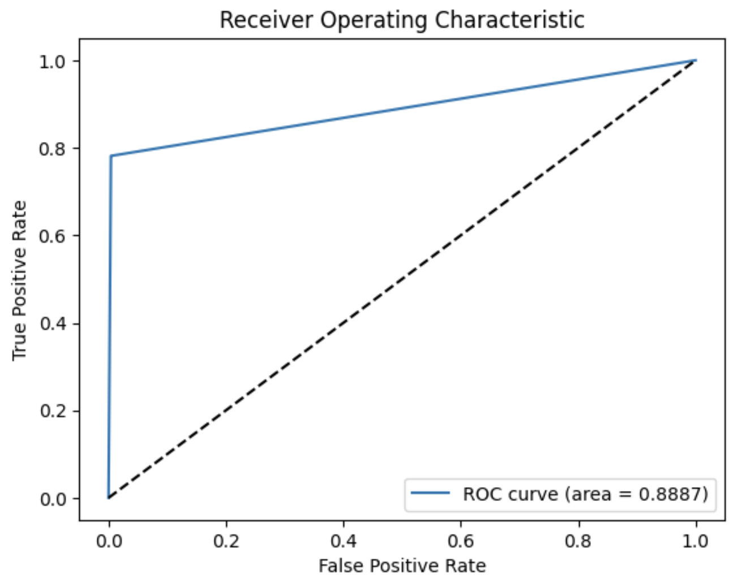
Accuracy dt ( recall )
Notes:
Cut off parte da 1.1 ( giusto per partire da 0) e arriva a 0 (DECRESCE), quindi con 0 true positiverate massimo ma anche false positive rate massimo

Slide 12
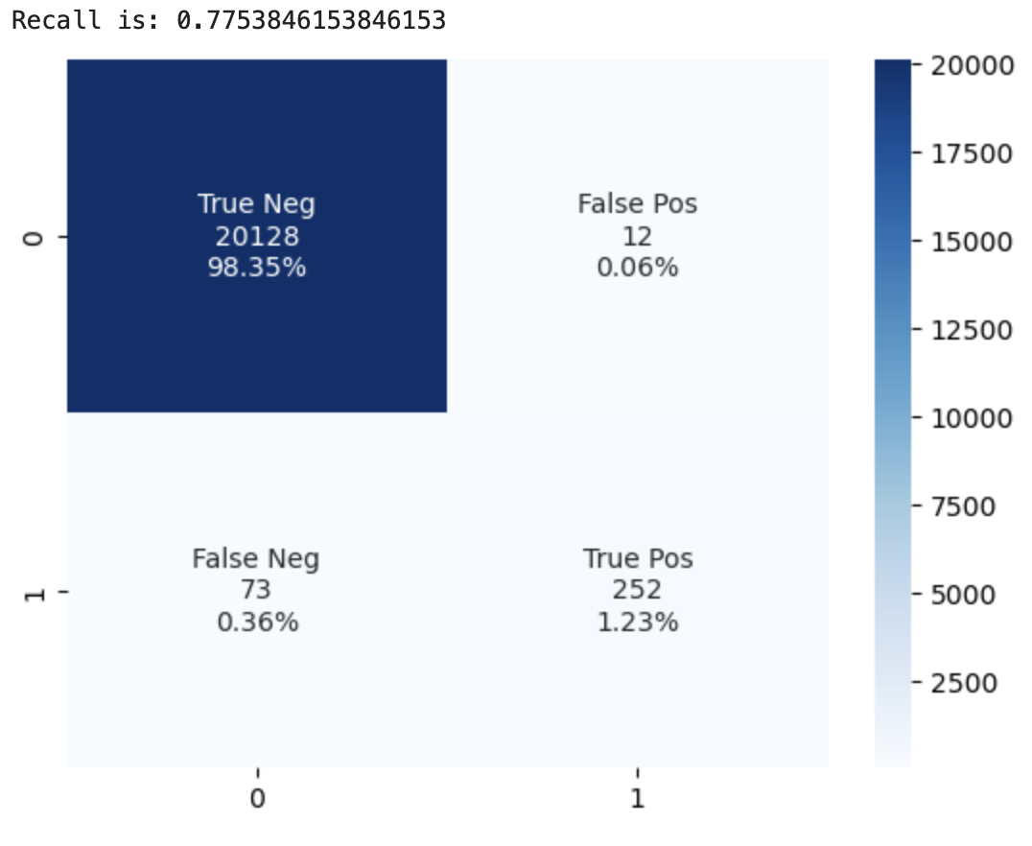
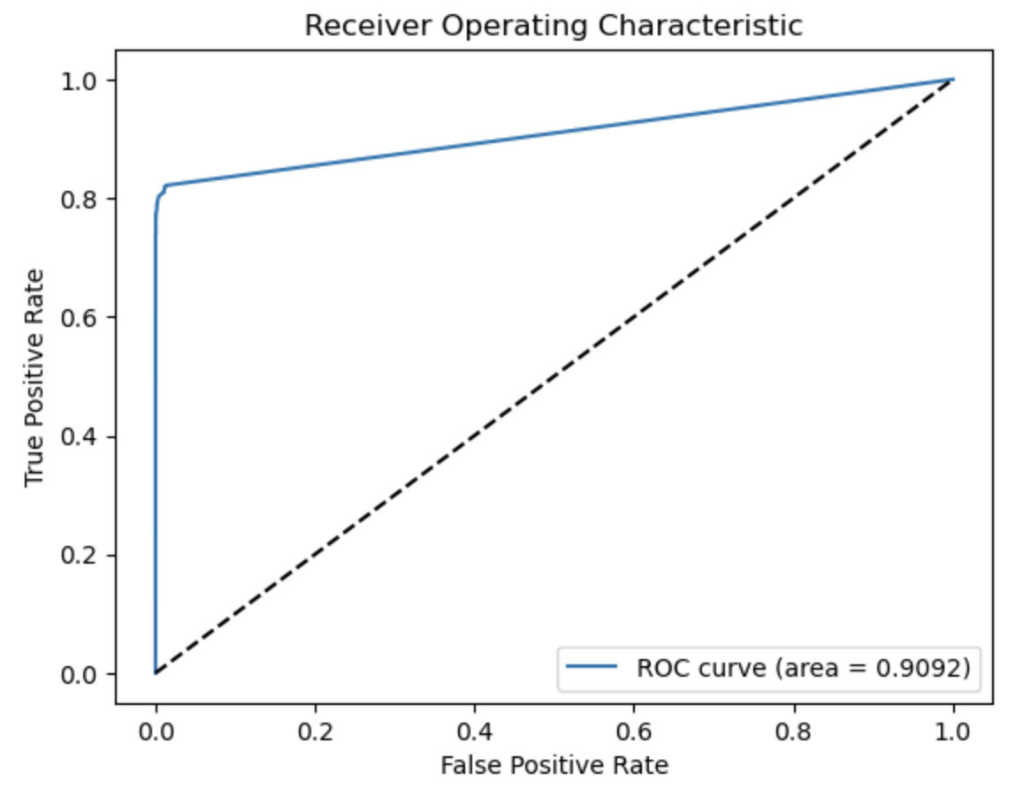
Accuracy dt ( AUC )

Slide 13
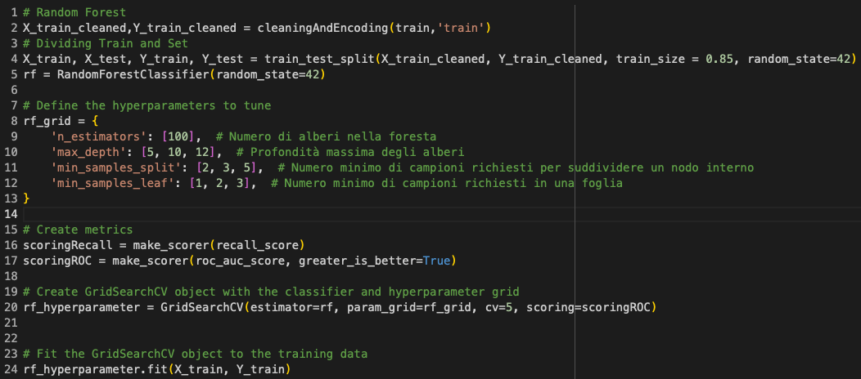
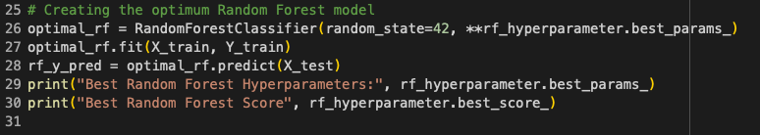
3.2 random forest
RECALL:
Best hyperparameters :
n_estimators : 100
max_depth : 12
min_samples_leaf : 2
min_samples_split : 5
Best Score : 0.764
AUC:
Best hyperparameters :
n_estimators :100
max_depth : 12
min_samples_leaf : 2
min_samples_split : 5
Best Score : 0.8857
Notes:
•) N_estimators numero di alberi totali costruiti
Questi alberi vengono costruiti con tecniche di :
•) BAGGING: Mentre c’è anche un parametro molto importante che è il max feature che lasciandolo di default assume come valore √n
•) Bostrap : Ogni albero viene generato con la tecnica del Boot Strap (sampling with replacement) per cui fuori rimane circa il 36% per testing,
•) Bootstrapp e Bagging venogono fatti per creare indipendenza tra gli alberi
•) Majioriti Voting tra gli alberi
Per il predict_proba si fa la proporzione tra gli alberi che mi hanno dato quella classe sul totale
CV: Cross Validation, quanti dataset creo tramite BostStrap ( Sampling With Replacenment) per far si che l’ allenamento e il training e validation error non siano troppo dipendenti dal particolare splitting dei dati fatto. Scelgo il migliore average validation error, e poi come stima dell’ errore prendo l’average test error

Slide 14
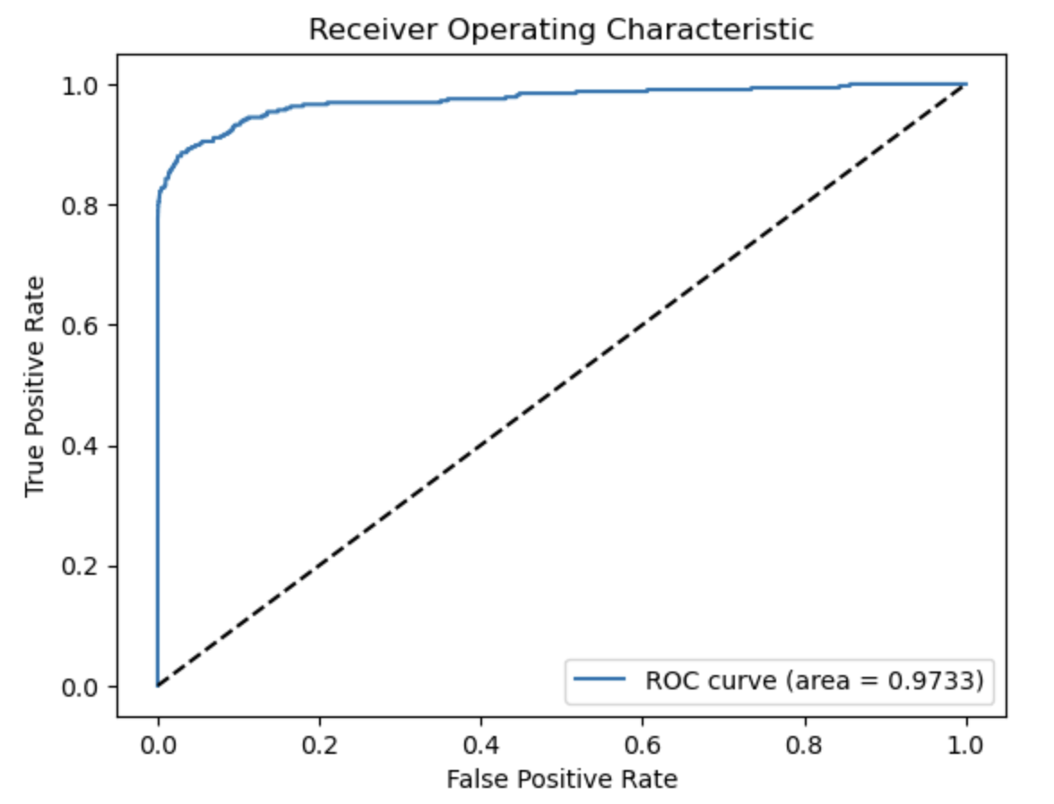
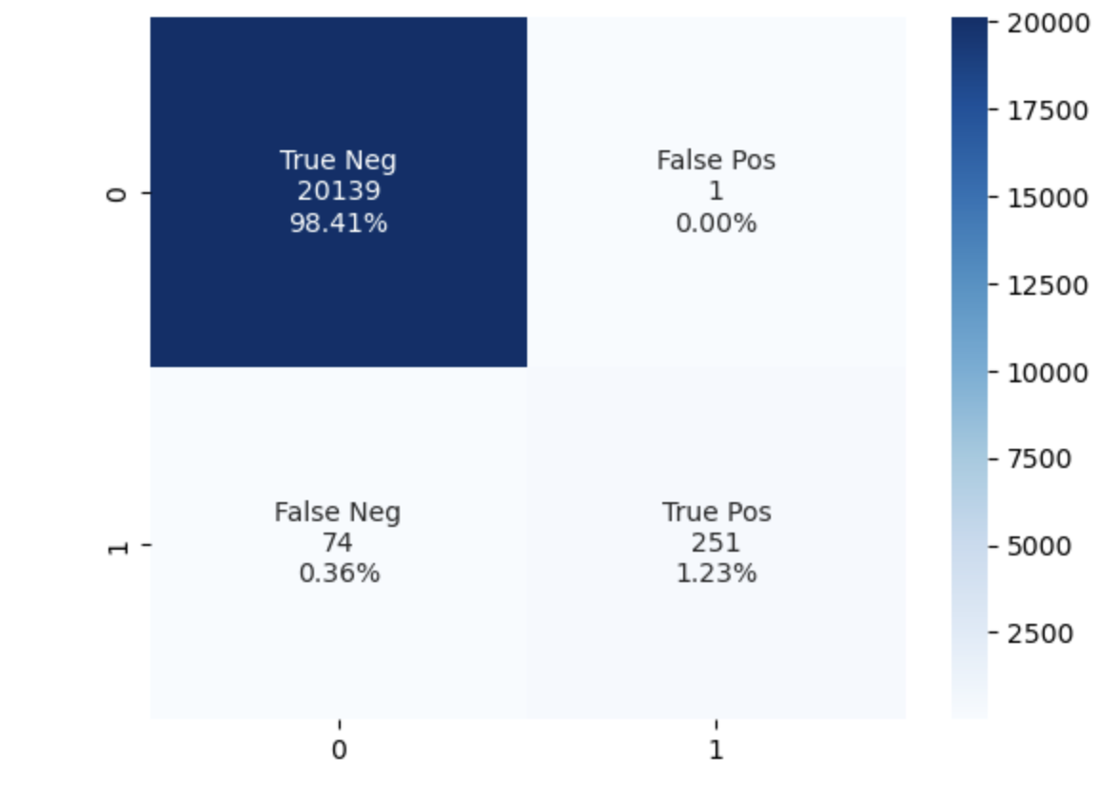
Accuracy rf (recall)

Slide 15
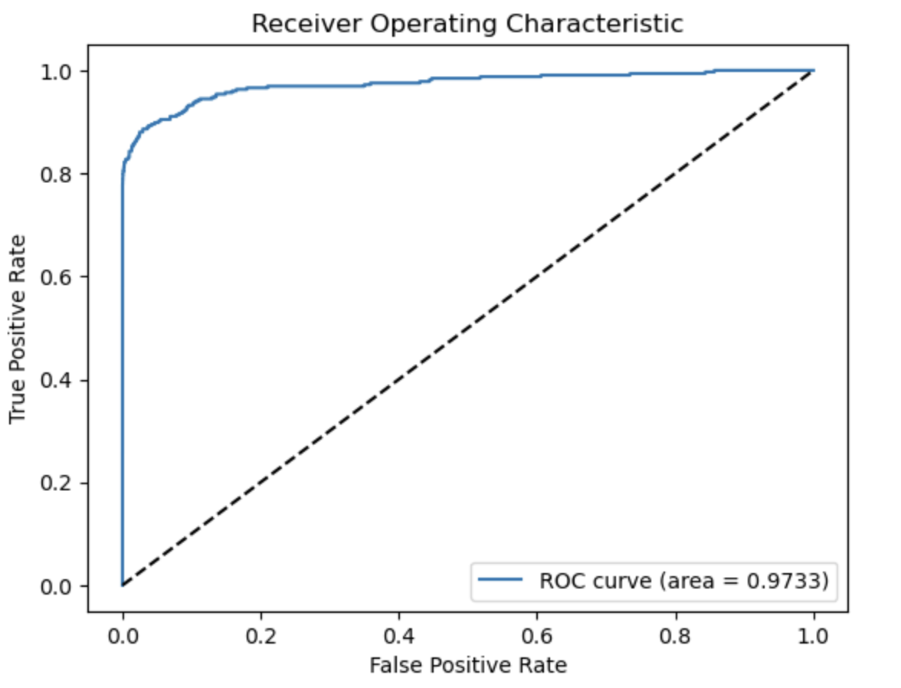
Accuracy rf (Auc)
Notes:
Sono identici perché hanno fatto le stesse scelte sugli hyper parametri

Slide 16
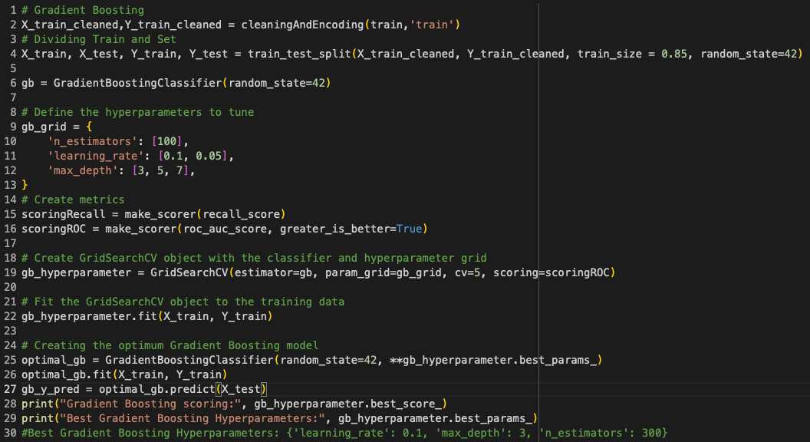
3.3 Gradient boosting
RECALL:
Best hyperparameters :
learning_rate : 0.1
max_depth : 7
n_estimators’: 100
Best Score : 0.770
AUC:
Best hyperparameters :
learning_rate : 0.1
max_depth : 3
n_estimators': 100
Best Score : 0.8857
Notes:
BOOSTING Come il Random forest fa la somma di più weak learner, e ogni learner è un pochino meglio di quello prima.
Loss function: Differenziabile, se no non posso fare il gradiente.
Primo albero la media F1(X), fa schifo, poi ne faccio la loss function per deciderne la precisione del modello
Step due è:
F(m) = F(m-1)+ Gamma*-dL/ d F(m-1)
V1i = - dL(Yi,Yi^) / dYi^ con Yi^ = F1(Xi) (previous model output) Per il learner 1, e per ogni punto del dataset da i=1 a N
E il gradiente mi dice in che verso minimizzare la loss function.

Slide 17
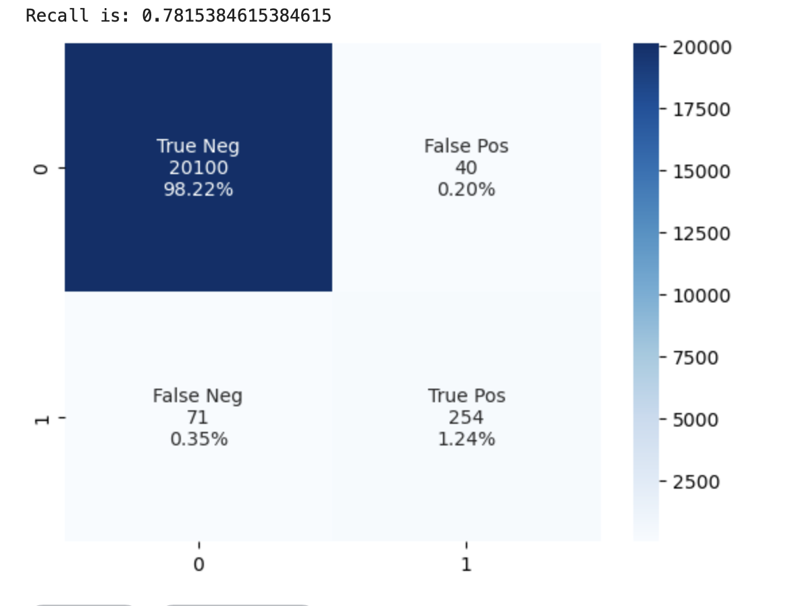
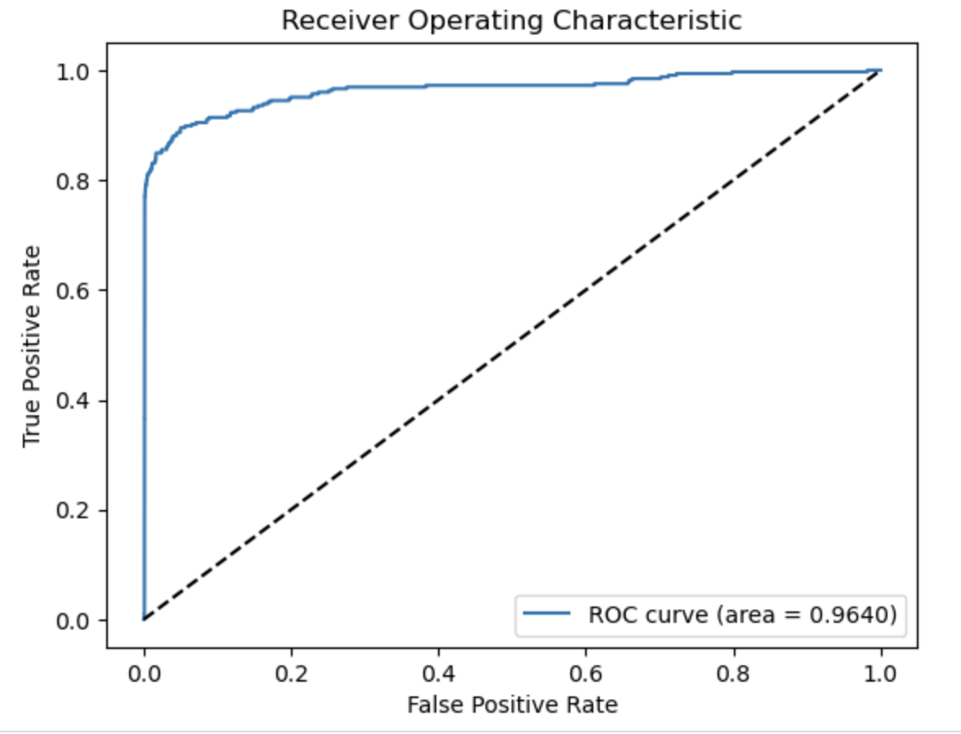
Accuracy gb (recall)

Slide 18
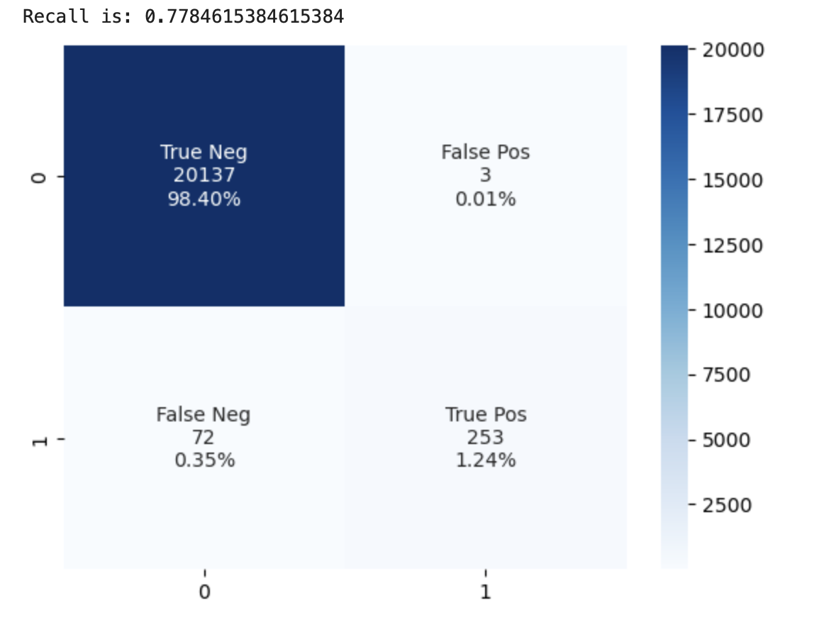
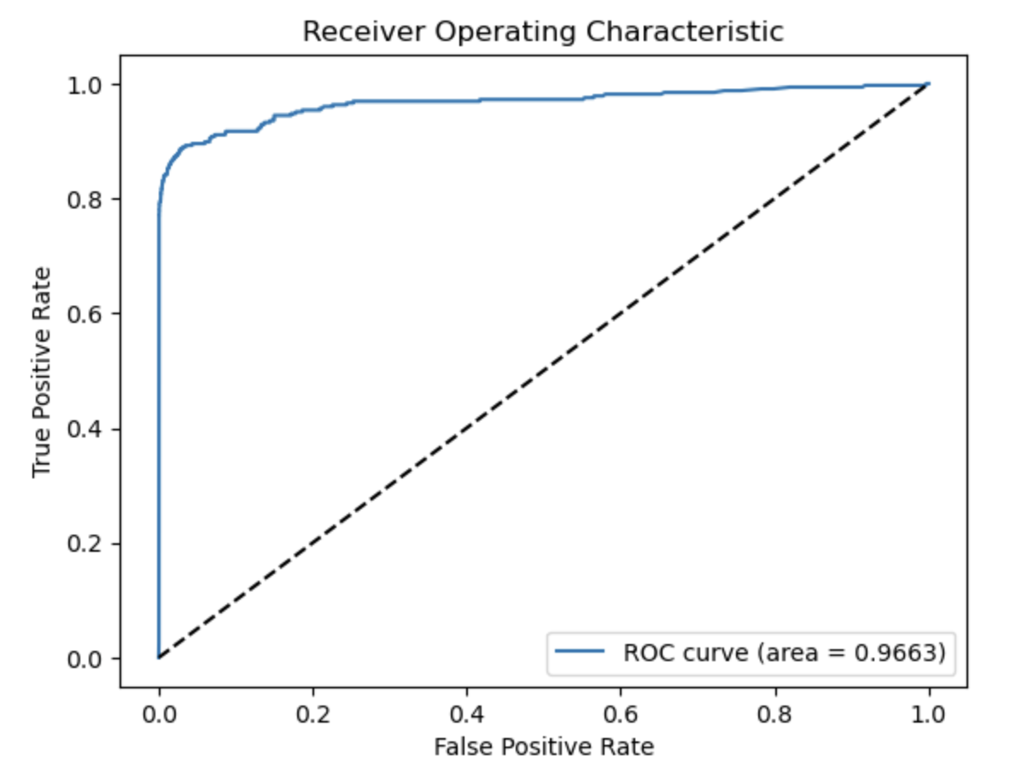
Accuracy gb (auc)

Slide 19
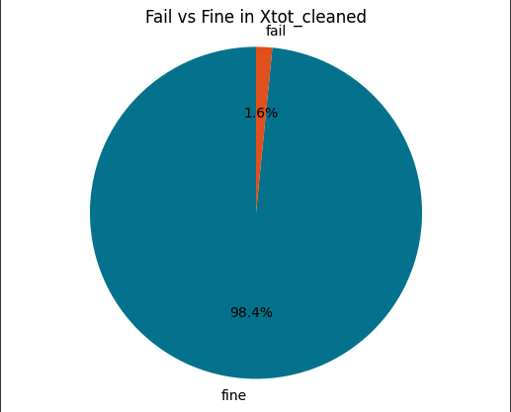
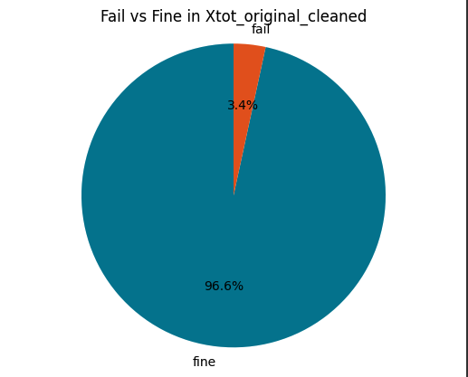
4 Looking at the data

Slide 20
5 Balancing
The dataset is unbalanced this could affect the correctness of the model
problem
Balance it, I have try three different way
solution

Slide 21
Balancing
Oversampling
undersampling
Adding orig. fault
Duplicate or spawn new samples of the outnumbered class
Random removal of some samples of the majority class
Add to the train set also the original fault

Slide 22
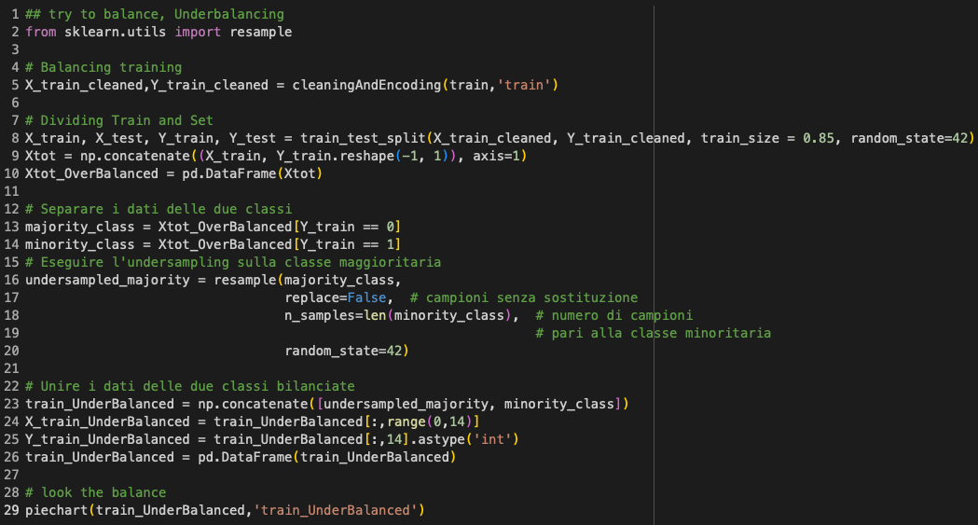
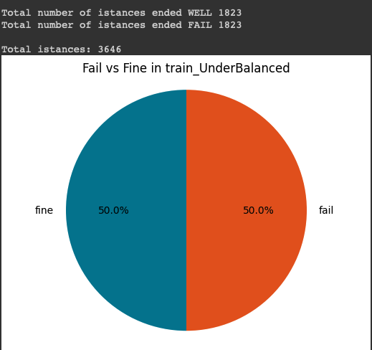
Undersampling
The size will be the one of the minority class, more precisesly ~85% of the size of the minority class

Slide 23
Accuracy undersampling (recall)
 | DT | RF | GB
Recall | 87.07% 78.15% | 87.69% 77.23% | 88,92% 77.84%
Accuracy | 86.88% 99.26% | 95.01% 99.64 | 94.17% 99.64
Parameters | Crit: Gini Depth: None Leaf: 1 Split: 2 | Estim: 100 Depth: 10 Leaf: 2 Split: 2 | Estim: 100 Rate: 0.1 Depth: 7
Notes:
•) forte miglioramento della recall, ovvero sensitività: TP / (TP+FN)
•)Un decremento pazzesco delle tempistiche necessarie per il training and model fitting

Slide 24
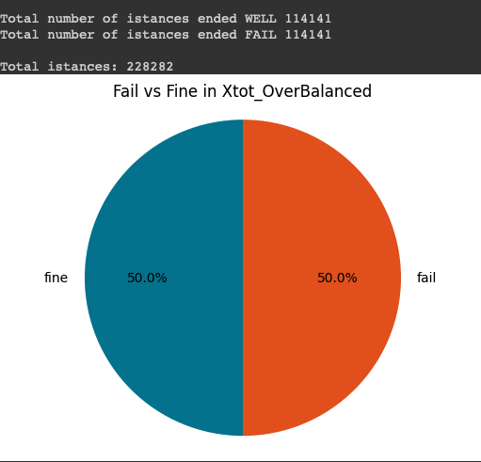
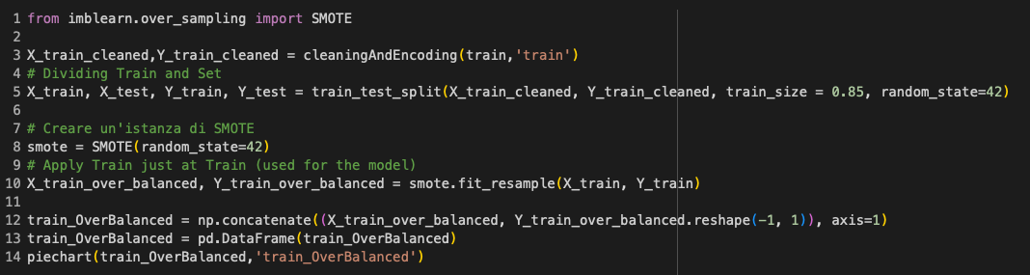
oversampling
The size will be the one of the majority class, more precisesly ~85% of the size of the minority class
Notes:
Si prende un esempio casuale della classe minoritaria dal dataset.
Si selezionano k esempi vicini appartenenti alla stessa classe, dove k è un parametro specificato dall'utente (di solito si utilizza k=5).
Per generare un nuovo campione sintetico, si scelgono casualmente uno o più dei k vicini e si calcola la differenza tra le loro feature e quella dell'esempio iniziale.
Si moltiplica questa differenza per un valore casuale compreso tra 0 e 1.
Si aggiunge il prodotto ottenuto all'esempio iniziale per creare un nuovo esempio sintetico.
Il processo di generazione di nuovi campioni sintetici viene ripetuto fino a raggiungere il numero desiderato di esempi per la classe minoritaria o fino a quando si raggiunge un equilibrio con la classe maggioritaria.

Slide 25
Accuracy oversampling
 | DT | RF | GB
Recall | 79.07% 78.15% | 77,84% 77.23% | 79.07% 77.84%
Accuracy | 98.76% 99.26% | 99.48% 99.64 | 99.52 99.64
Parameters | Crit: Gini Depth: None Leaf: 1 Split: 2 | Estim: 100 Depth: 10 Leaf: 1 Split: 2 | Estim: 100 Rate: 0.1 Depth: 7
Notes:
Incremento nelle tempistiche, ma non notabile come nell’ undersampling

Slide 26

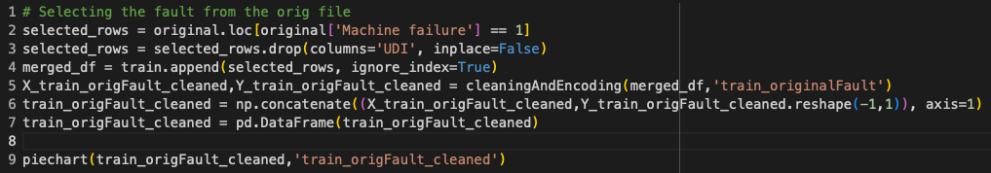
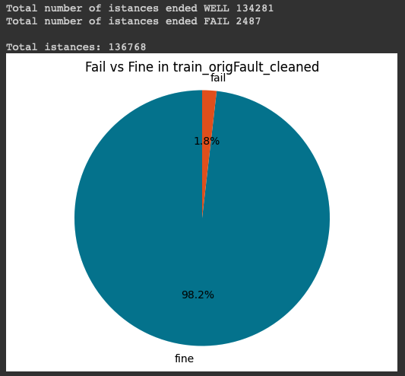
Adding the original fault
This is not a good increasing because of the limited faults in the original dataset

Slide 27
6
Conclusion and possible developments
•) The best compromise is the Undersampled Random Forest model that has the best recall value (88,92%) and still a good overall accuracy (94.17%), also the computation time is good (undersampled).
•) A feature engineering step might show hidden patterns, or some unidentified cause of fault

Slide 28
Thanks for the attention
Chiesa Nicola S4825218 2023

